Slide 1
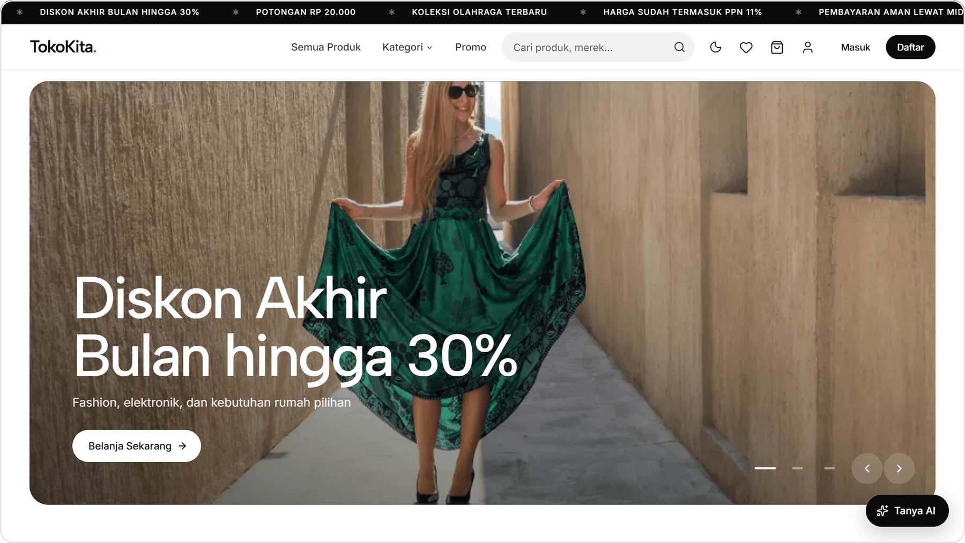
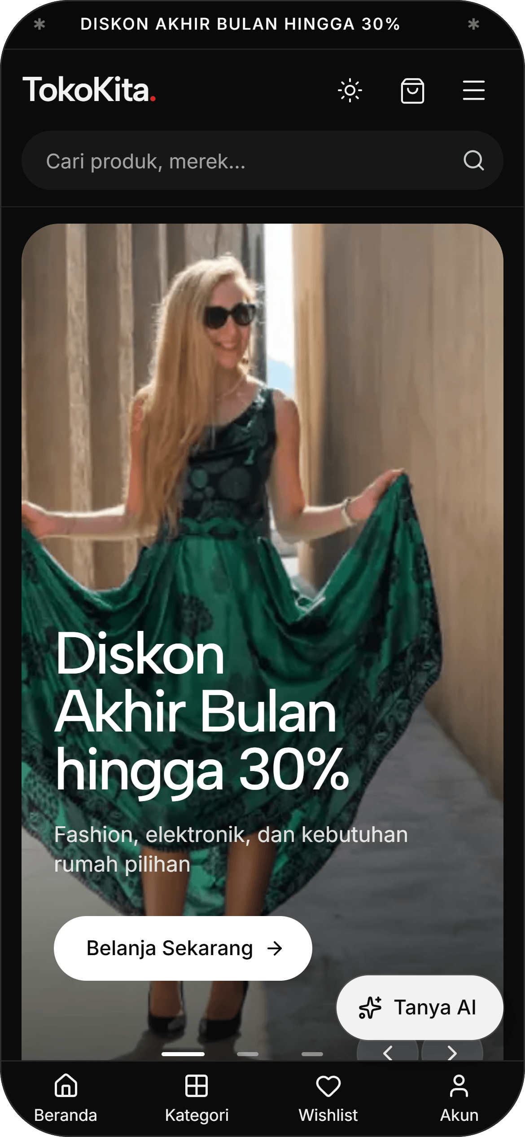
PROYEK MAGANG KELOMPOK · FULL STACK DEVELOPER
TokoKita.
Toko online mandiri untuk UMKM: dari rencana sampai berjalan online.
5 anggota · ± 1 minggu · Next.js · Prisma · MySQL
ecommerce-peach-seven-47.vercel.app
Notes:
Perkenalkan tim dan tujuan presentasi: TokoKita adalah toko online mandiri yang kami bangun dari PRD sampai berjalan online di Vercel. Tunjukkan bahwa situs ini nyata dan bisa dibuka sekarang, dalam mode terang maupun gelap.

Slide 2
Tim di balik TokoKita
ANGGOTA TIM
AD
DA
KI
RK
ZS
Azrian Dalimunthe
Doni Anggara
Kevin Ilham
Rizki Kusnadi
Zulfikar Satya Nugraha
KETUA TIM
Notes:
Perkenalkan anggota satu per satu. Azrian Dalimunthe adalah ketua tim.

Slide 3
Yang akan kami paparkan
AGENDA
01
02
03
Latar & pengguna
Cakupan & hasil
Teknologi & arsitektur
Masalah yang diselesaikan dan siapa penggunanya
Fitur yang selesai dan batasan proyek
Stack, arsitektur, database, aturan bisnis
04
05
06
Tampilan aplikasi
Tim & cara kerja
Kualitas, keamanan & demo
Beranda, katalog, checkout, admin, asisten AI
Pembagian peran, alur Git, papan tugas
Hasil uji, keamanan, risiko, skenario demo
Notes:
Urutan presentasi: dari masalah dan pengguna, hasil yang dibangun, teknologi, tampilan aplikasi, cara tim bekerja, sampai hasil uji dan demo.

Slide 4
Masalah berjualan di marketplace, dan jawabannya
LATAR BELAKANG
Tantangan di marketplace
Solusi TokoKita.
Komisi terus naik
Bebas komisi
Potongan per transaksi menggerus margin UMKM.
Seluruh hasil penjualan masuk ke pemilik toko.
Data pembeli bukan milik penjual
Data pelanggan sendiri
Sulit membangun pelanggan setia.
Bisa mengirim promo dan voucher ke pelanggan setia.
Perang harga
Etalase eksklusif
Produk disandingkan langsung dengan kompetitor.
Hanya produk brand sendiri, tanpa iklan kompetitor.
Ketergantungan platform
Pembelajaran nyata
Akun di-suspend, penjualan langsung berhenti.
Tim membangun sistem transaksi dari hulu ke hilir.
Notes:
Jelaskan kenapa UMKM butuh toko online sendiri: komisi, kepemilikan data, perang harga, dan risiko suspend. Lalu tunjukkan jawaban TokoKita di sisi kanan.

Slide 5


Dua pengguna utama TokoKita
ANALISIS KEBUTUHAN
Pembeli
Admin toko
Usia 18–40 tahun · 90% belanja lewat HP
Pemilik atau staf operasional · bukan orang IT
KEBUTUHAN
KEBUTUHAN
Cari barang cepat, foto jelas, checkout di bawah 3 menit.
Pantau omzet, stok menipis, dan input resi dengan mudah.
KEKHAWATIRAN
KEKHAWATIRAN
Barang palsu, ongkir tidak jelas, stok ternyata habis.
Cek mutasi bank manual dan salah kirim varian.
FITUR ANDALAN
FITUR ANDALAN
Pencarian + filter, ulasan pembeli asli, kode promo, asisten AI.
Peringatan stok ≤ 5, ubah status sekali klik, tambah/edit di modal.
Notes:
Pembeli fokus pada kecepatan dan rasa percaya. Admin toko bukan orang IT, jadi panel admin dibuat sesederhana tampilan toko.

Slide 6
Semua fitur MVP dan lanjutan sudah selesai
RUANG LINGKUP
MVP · selesai
Lanjutan · selesai
Di luar cakupan
Katalog, cari & filter
Detail produk & varian
Keranjang & kode promo
Checkout 4 langkah
Ongkir sesuai berat
Akun & lupa password
Riwayat & status pesanan
Admin pesanan & produk
Email notifikasi
Batal otomatis 24 jam
Wishlist
Ulasan terverifikasi + foto
Admin promo & banner
Dashboard omzet & stok
Pembayaran Midtrans sandbox
Mode terang & gelap
Asisten AI "Tanya AI"
Ongkir per zona provinsi
Login Google
Cek resi di situs kurir
Pembayaran uang asli (butuh badan usaha)
Lacak resi otomatis (API berbayar, kode siap)
Tarif ongkir resmi ekspedisi
Aplikasi mobile
Notes:
Seluruh fitur MVP dan fitur lanjutan sudah jalan. Tambahan dari rencana awal: pembayaran sandbox, mode gelap, asisten AI, ongkir per zona provinsi, Login Google, dan tombol cek resi di situs kurir. Lacak resi otomatis sudah dikodekan tetapi belum diaktifkan karena API-nya berbayar sekitar Rp 15 per pengecekan. Resi di data demo dibuat acak, jadi situs kurir menjawab tidak ditemukan; hasil lacak muncul untuk resi kiriman asli.

Slide 7









Tech stack dan alasan pemilihannya
TEKNOLOGI
Next.js 16 (App Router)
MySQL di Aiven
Prisma 7
Tampilan dan logika server dalam satu proyek TypeScript.
Stabil dan dikenal; cloud saat rilis, Laragon saat lokal.
Query sebagai kode, migrasi, dan data demo.
Tailwind 4 + shadcn/ui
Zustand
React Hook Form + Zod
Komponen seragam, responsif, mode terang/gelap.
Keranjang tersimpan di browser walau halaman dimuat ulang.
Validasi yang sama di form dan di server.
Argon2id + JWT
Midtrans Snap (sandbox)
Gemini + Groq
Password di-hash modern; sesi di cookie httpOnly.
Bayar QRIS, BCA, Mandiri; tanpa SDK, cukup fetch.
Asisten AI gratis tanpa kartu, cadangan otomatis.
Notes:
Semua dipilih agar tim cepat produktif: satu proyek, satu bahasa (TypeScript), komponen siap pakai. Argon2id menggantikan bcrypt; asisten AI memakai Gemini dengan cadangan Groq.

Slide 8




Bagaimana semua bagian terhubung
ARSITEKTUR SISTEM
PENGGUNA
APLIKASI NEXT.JS · VERCEL (SIN1)
DATA
Pembeli
Halaman
Server Components: beranda, katalog, akun, admin
Prisma 7 → MySQL
Aiven, TLS terverifikasi
Server Actions
Satu-satunya jalur ubah data: login, checkout, promo, status, asisten
15 tabel bisnis + 1 tabel pembatas percobaan. Harga & stok selalu dihitung ulang di server.
Admin toko
Route Handler
/api/search · /api/cron/orders · /api/payment/midtrans
LAYANAN PENDUKUNG
Vercel Blob
Gmail SMTP
Midtrans
Cron & backup
Gemini + Groq
Gambar produk & ulasan
Invoice & reset password
Snap sandbox + webhook
Pesanan tiap jam, backup harian
Asisten "Tanya AI"
Notes:
Alur: pengguna membuka halaman, Next.js memproses di server Vercel Singapura, Prisma menerjemahkan ke MySQL Aiven. Semua perubahan data hanya lewat Server Actions. Layanan pendukung: Blob untuk gambar, Gmail untuk email, Midtrans sandbox, cron pesanan tiap jam (GitHub Actions, cadangan cron harian Vercel) dengan backup database harian terenkripsi, dan Gemini/Groq untuk asisten AI. Email dikirim di latar agar checkout tidak menunggu.

Slide 9
15 tabel MySQL dalam 4 kelompok
RANCANGAN DATABASE
Pengguna
Katalog
Transaksi
Konten
3 tabel
6 tabel
5 tabel
1 tabel
users
addresses
password_reset_tokens
categories
products
product_images
product_variants
reviews
wishlist_items
orders
order_items
order_status_logs
promo_codes
promo_usages
banners
Harga disimpan INT
Snapshot pesanan
Stok per varian
+1 tabel infrastruktur
Rupiah tanpa desimal, berat dalam gram.
Nama, harga & alamat disalin saat checkout.
Setiap ukuran/warna punya stok sendiri.
auth_rate_limits: batas login & asisten AI.
Notes:
Tunjukkan pengelompokan tabel. Tekankan aturan data: uang INT, snapshot pesanan, stok per varian. Satu tabel tambahan dipakai untuk membatasi percobaan login dan pertanyaan ke asisten AI.

Slide 10
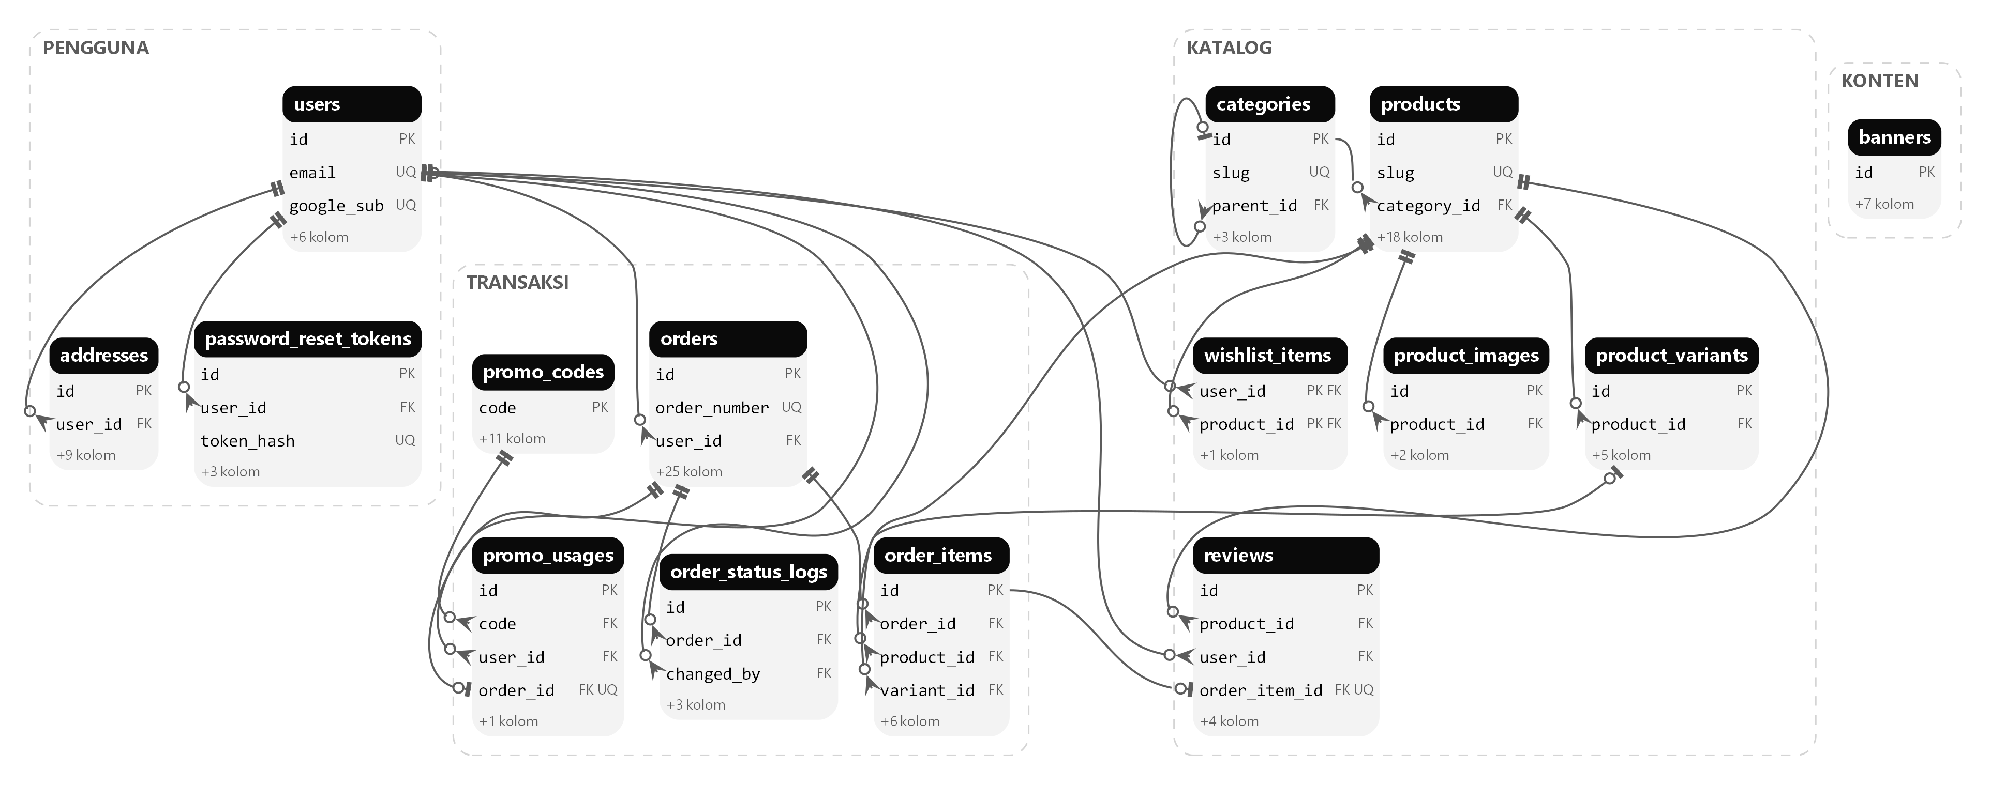
Relasi antar tabel (ERD)
ENTITY RELATIONSHIP DIAGRAM
||
tepat satu
o|
nol atau satu
o<
nol atau banyak
PK kunci utama · FK kunci tamu · UQ unik · kolom lain diringkas
Notes:
Diagram dibuat otomatis dari schema.prisma, jadi selalu sama dengan database. Pusatnya users dan products: satu pengguna punya banyak alamat, pesanan, ulasan, dan wishlist; satu produk punya banyak foto, varian, dan item pesanan. order_items menyimpan salinan nama dan harga, dan satu item pesanan paling banyak satu ulasan. promo_usages mengunci satu promo per pesanan. banners berdiri sendiri. Tabel auth_rate_limits tidak digambar karena tidak berelasi.

Slide 11


Alur status pesanan, dari dibuat sampai selesai
ATURAN BISNIS
Menunggu Pembayaran
Dikonfirmasi
Dikemas
Dikirim
Selesai
Batas bayar 24 jam
Dibayar atau COD
Admin menyiapkan barang
Admin wajib input resi
Pembeli terima / otomatis 7 hari
Dibatalkan
Lewat batas bayar, oleh pembeli sebelum bayar, atau oleh admin (wajib alasan). Stok dan kuota promo selalu dikembalikan.
Tanpa overselling
Harga dari server
Jejak status
Stok dikurangi dalam satu transaksi, hanya jika stok cukup; diuji dua pembeli berebut stok terakhir.
Harga, berat, ongkir, dan diskon selalu dihitung ulang dari database.
Setiap perubahan dicatat di order_status_logs untuk timeline pesanan.
Notes:
Lencana dan warnanya sama persis dengan yang tampil di aplikasi. Jelaskan siapa yang mengubah tiap status; pesanan tidak dibayar 24 jam dibatalkan otomatis oleh cron.

Slide 12
Beranda bergaya modern, nyaman di HP
TAMPILAN · BERANDA
1
Hero foto penuh
Promo geser yang dikelola admin.
2
Pencarian cerdas
Saran produk muncul setelah 2 huruf.
3
Ubin kategori berfoto
Besar dan mudah disentuh.
4
Mode terang & gelap
Tombol bulan/matahari, tanpa kedip.
Notes:
Desain mengikuti template Framer pilihan pemilik: monokrom, foto besar, tipografi tegas. Skor Lighthouse beranda di HP 98.

Slide 13
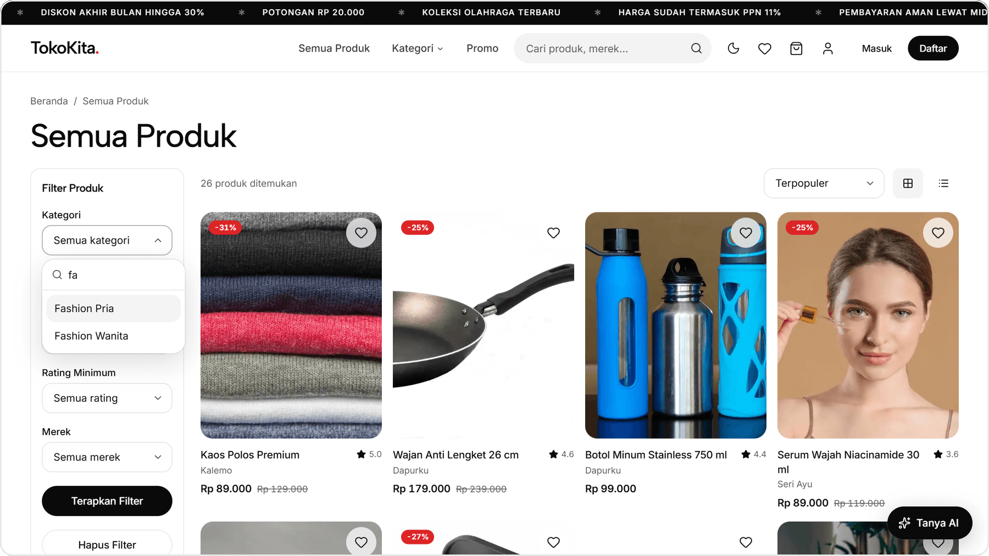
Katalog dengan filter yang bisa dicari
TAMPILAN · KATALOG
1
Filter lengkap
Kategori, harga, rating, merek, urutan.
2
Pilihan bisa dicari
Ketik "fa" → Fashion Pria/Wanita.
3
Kartu produk bersih
Label diskon, rating, harga coret.
4
Grid atau daftar
Dengan pagination dan hasil kosong.
Notes:
Semua pilihan bawaan browser diganti komponen sendiri yang bisa dicari dan dipakai dengan keyboard.

Slide 14
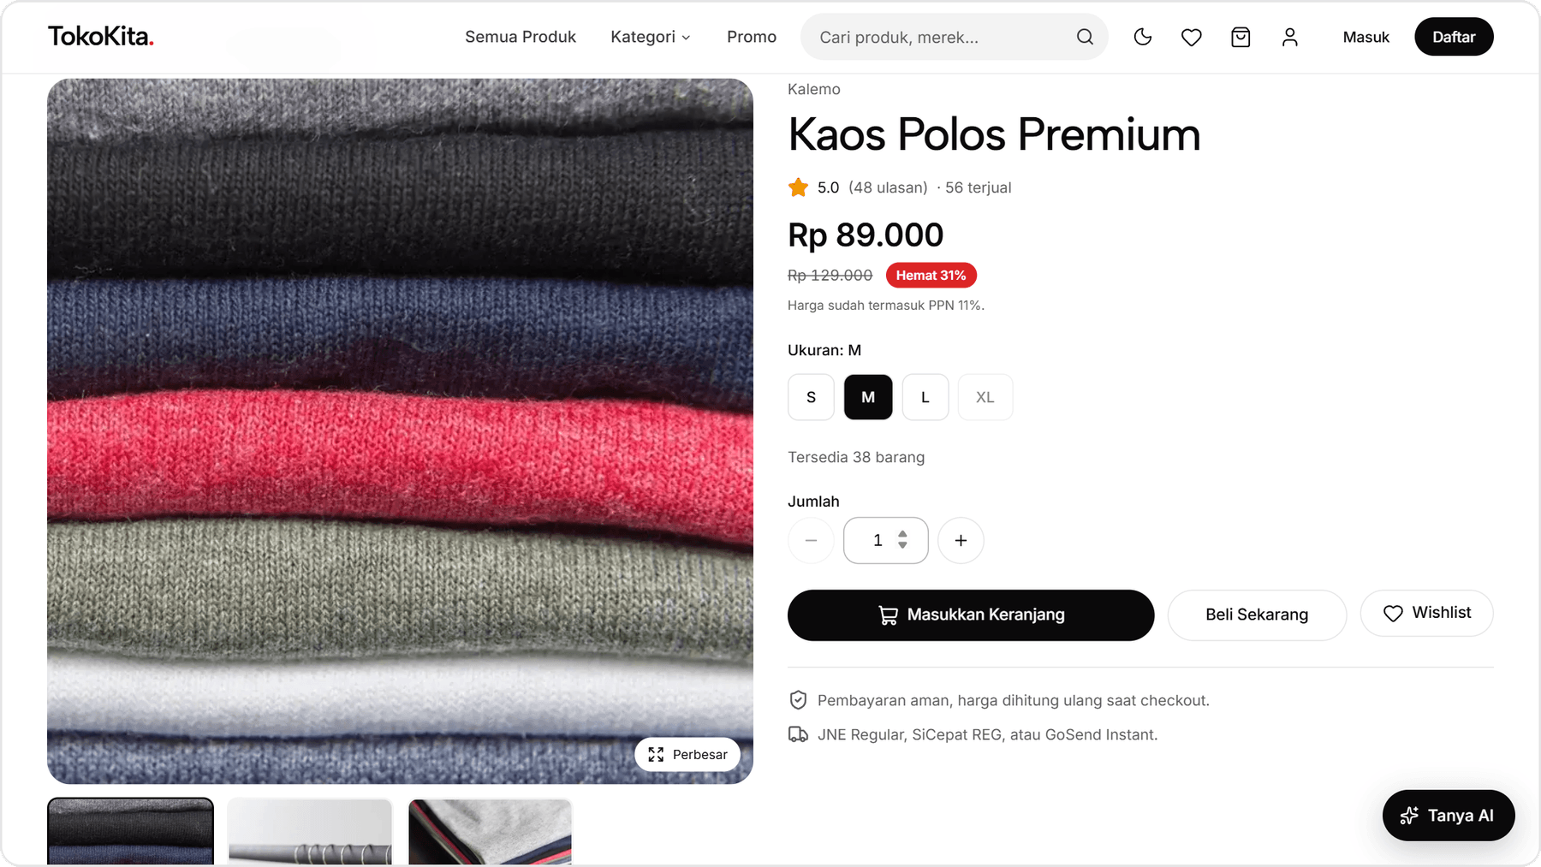
Detail produk yang transparan
TAMPILAN · DETAIL PRODUK
1
Galeri zoom
Foto dari beberapa sudut, bisa diperbesar.
2
Varian interaktif
Stok ikut berubah; varian habis terkunci.
3
Harga jelas
Harga coret, persentase hemat, PPN 11%.
4
Ulasan terverifikasi
Hanya dari pembeli yang pesanannya selesai.
Notes:
Detail produk menjawab kekhawatiran pembeli: harga, stok, dan ulasan yang jujur.

Slide 15
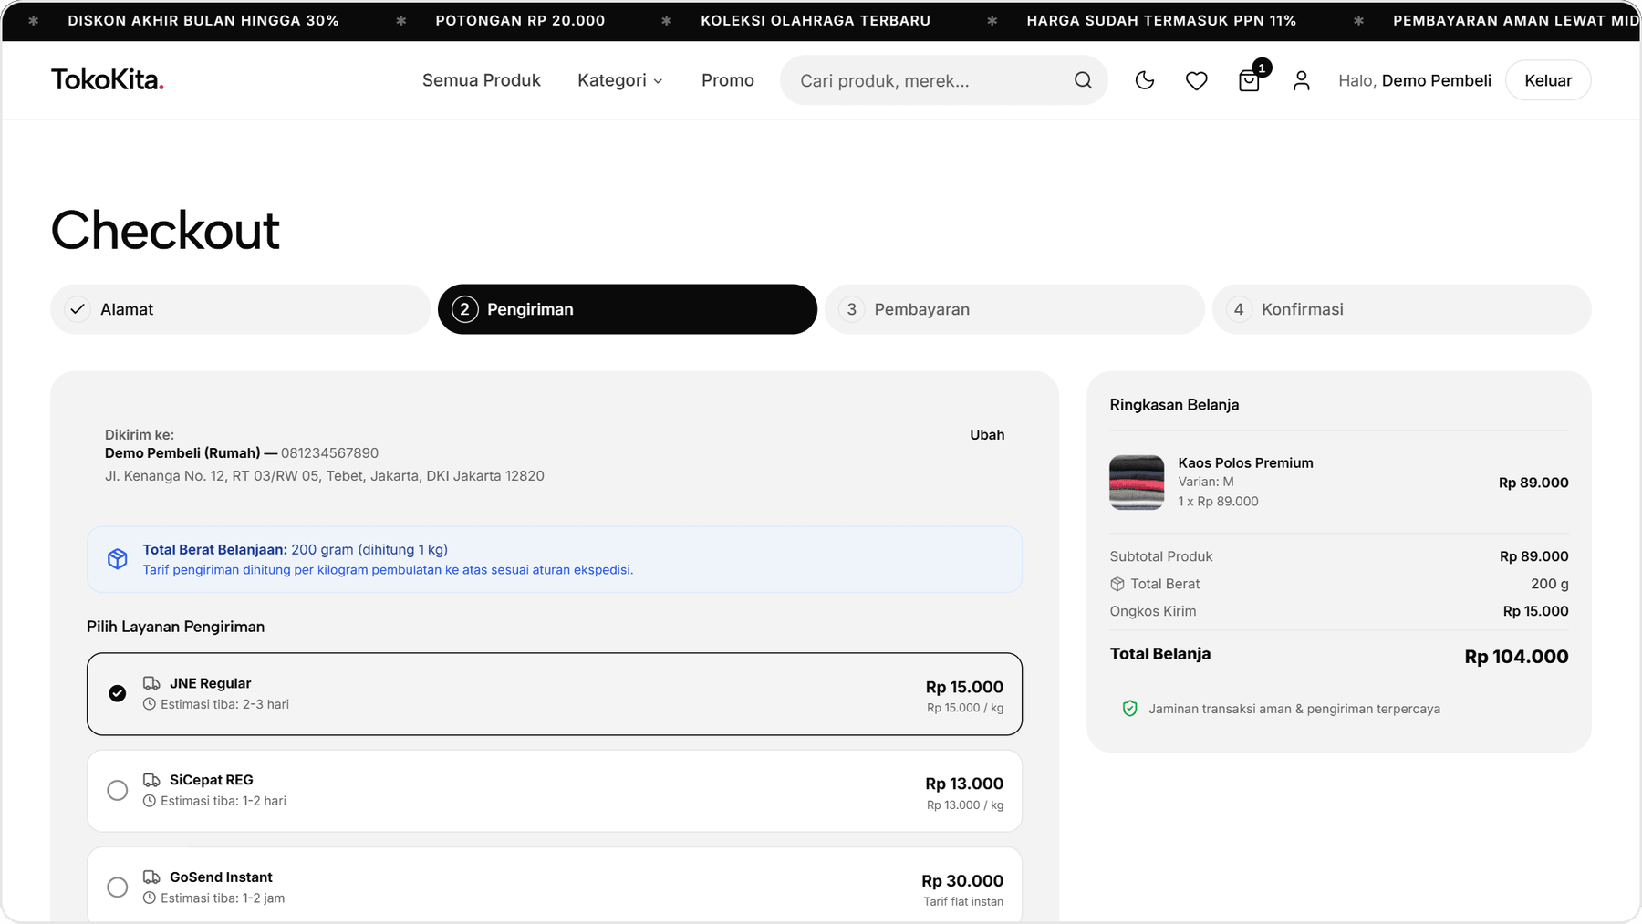
Checkout 4 langkah, ongkir sesuai berat
TAMPILAN · CHECKOUT
1
Pelacak langkah
Alamat → Pengiriman → Pembayaran → Konfirmasi.
2
Buku alamat
Pilih alamat tersimpan atau tambah baru.
3
Ongkir otomatis
Dari total berat dan zona provinsi tujuan.
4
Ringkasan jelas
Promo dan total akhir sebelum memesan.
Notes:
Checkout dipandu empat langkah. Harga dan ongkir dihitung ulang di server, angka dari browser hanya dipakai sebagai id dan jumlah.

Slide 16
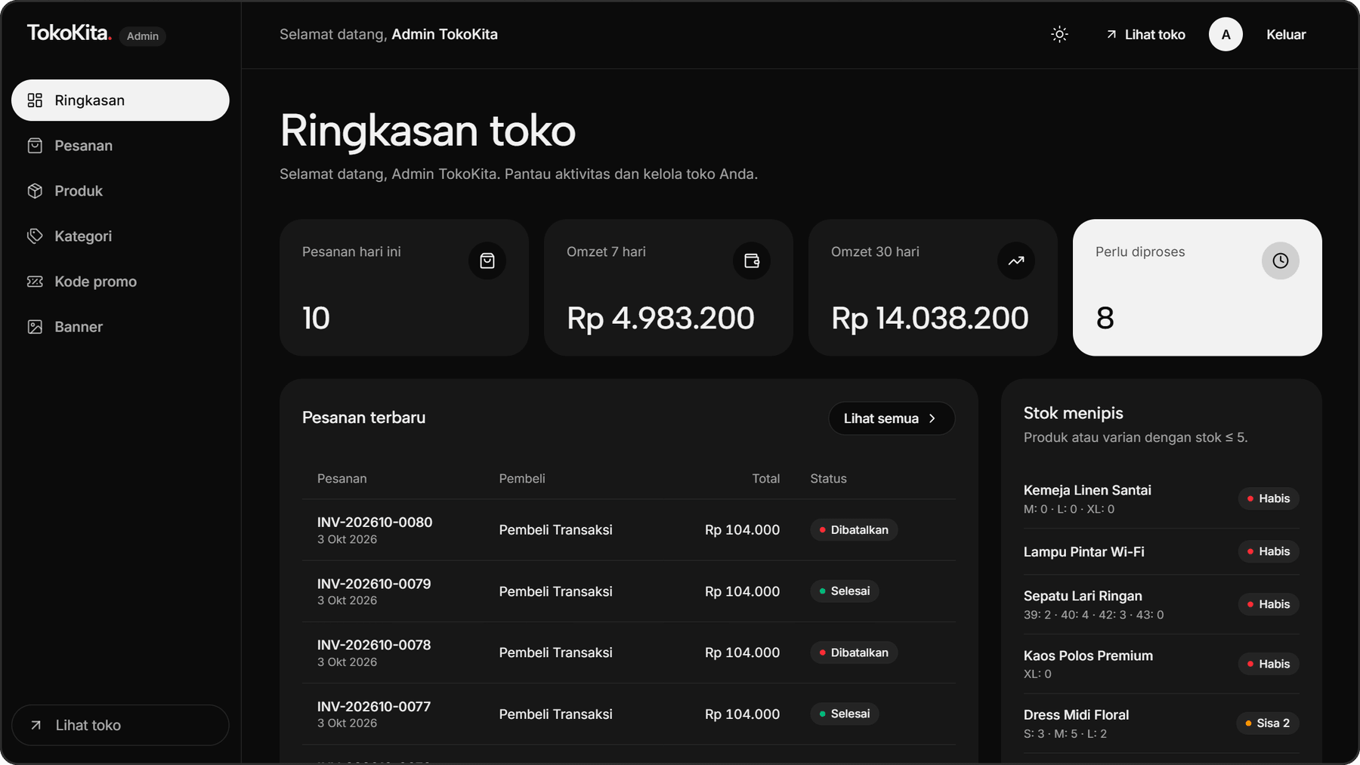
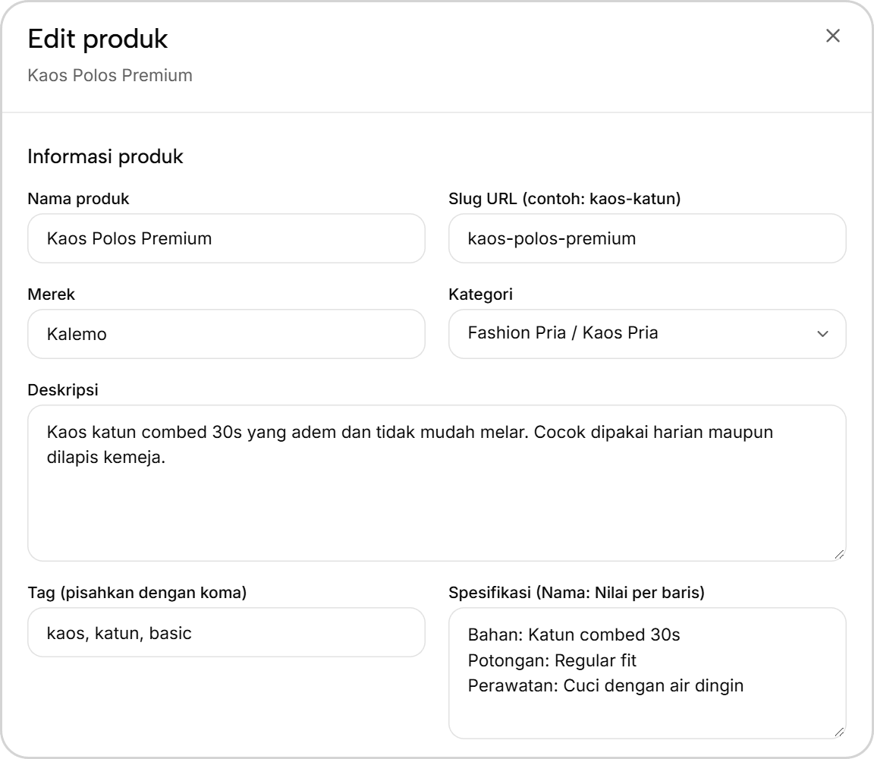
Panel admin satu gaya dengan toko
TAMPILAN · PANEL ADMIN
1
Ringkasan harian
Pesanan hari ini, omzet 7 dan 30 hari.
2
Peringatan stok
Produk dengan stok ≤ 5 ditandai.
3
Tambah & edit di modal
Form tampil di atas daftar.
4
Lencana status
Pil netral dengan titik warna.
Notes:
Panel admin memakai bahasa visual yang sama dengan toko, terlihat di sini dalam mode gelap. Tambah dan edit produk, kategori, promo, banner muncul sebagai modal.

Slide 17
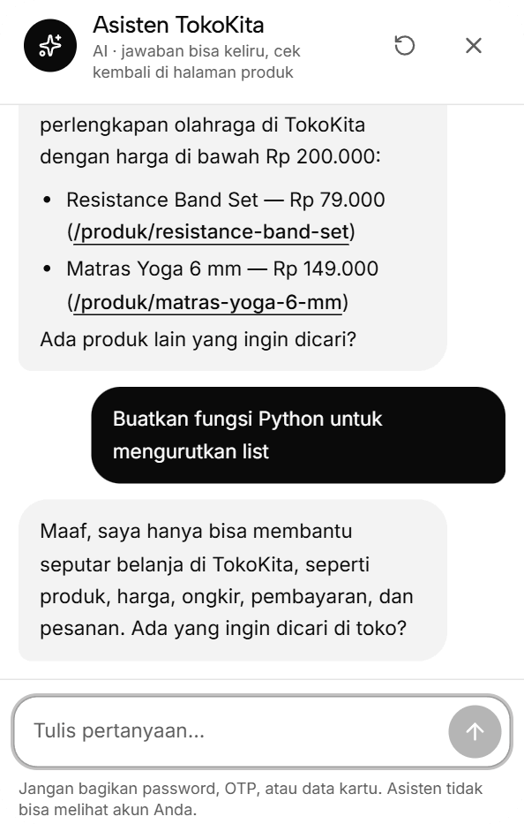
Mode gelap dan asisten "Tanya AI"
SOROTAN
Asisten belanja, bukan chatbot serba bisa
Menjawab produk, harga, ongkir, pembayaran, dan pesanan dari data toko.
Menolak coding, PR, puisi, SQL, dan jailbreak: 16/16 uji ditolak.
Tanpa akses database atau alat; hanya membalas teks.
Data kartu, NIK, password disamarkan, tidak dikirim.
Dibatasi per pengguna/IP, harian, dan global.
Notes:
Mode gelap tersedia di seluruh toko dan admin. Asisten "Tanya AI" memakai Gemini dengan cadangan Groq, keduanya gratis tanpa kartu. Contoh di layar: rekomendasi produk dijawab dengan tautan, permintaan kode Python ditolak.

Slide 18
Pembagian modul kerja tim
STRUKTUR TIM
01
02
03
04
05
Arsitektur & data
Frontend katalog
Frontend transaksi
Backend pesanan
Admin panel & QA
Skema database & Prisma
Login & keamanan
Review Pull Request
Beranda & banner
Pencarian & filter
Halaman detail produk
Keranjang (drawer)
Buku alamat
Checkout 4 langkah
Ongkir & kode promo
Email notifikasi
Batal otomatis 24 jam
Dashboard & stok menipis
Status pesanan & resi
Uji di berbagai HP
Notes:
Pekerjaan dibagi per modul PRD agar setiap bagian punya pemilik yang jelas dan kode jarang bentrok.

Slide 19



Cara 5 orang bekerja tanpa kode bertabrakan
ALUR KERJA TIM
ALUR GIT & GITHUB
PAPAN TUGAS TRELLO
1
Branch fitur
feat/… atau fix/… dari develop
Rencana
Dikerjakan
Uji coba
Selesai
2
Commit kecil
Satu commit untuk satu perubahan
3
Pull Request
Deskripsi + tangkapan layar
Sinkronisasi 20 menit
4
CI otomatis
Awal pekan, cek progres; kartu tertahan > 2 hari dibahas.
Typecheck, lint, test, build, MySQL
Berpasangan FE–BE
5
Review & merge
Frontend & backend satu modul selalu berkoordinasi.
Ke develop; develop → main per tahap
Dokumentasi rutin
Status, progres, dan keputusan dicatat di docs/.
Notes:
Alur Git berbasis branch per fitur dan Pull Request dengan CI otomatis di GitHub Actions, papan Trello untuk tugas, serta kebiasaan tim yang menjaga kode tidak bertabrakan.

Slide 20
Hasil uji yang terukur, 3 Oktober 2026
STANDAR KUALITAS
98
551
88
0
Lighthouse beranda HP
Unit test lulus
Tes E2E browser lulus
Pelanggaran aksesibilitas serius
Situs online, LCP 1,7 dtk
+ 34 tes integrasi MySQL
Alur pembeli & admin nyata
axe, mode terang & gelap
TARGET PRD
Muat halaman < 2,5 dtk di 4G
Checkout < 3 menit
Beranda 1,7 · katalog 2,3 · detail 2,2 dtk (HP diperlambat) ✓
Empat langkah; latihan demo otomatis 30 dtk ✓
Tanpa overselling
Layar mulai 360 px
Dua pembeli berebut stok terakhir: hanya satu berhasil ✓
Tanpa gulir mendatar, tombol ≥ 44 px ✓
Notes:
Semua angka hasil pengujian nyata pada 3 Oktober 2026. Kecepatan diukur dengan Lighthouse dan HP yang diperlambat (Slow 4G). Pada mode simulasi Lighthouse, halaman detail masih sekitar 3 detik; ini catatan perbaikan lanjutan.

Slide 21



Melindungi data pembeli dan transaksi toko
KEAMANAN & REGULASI
Privasi data
Akun & hak akses
Transaksi adil
Asisten AI aman
UU PDP No. 27/2022
Login dan peran
Stok & pembayaran
Pengaman berlapis
Data pembeli hanya untuk pengiriman
Persetujuan privasi saat daftar
Pengguna bisa menghapus akun
Argon2id + Login Google (PKCE)
Login maks. 5 percobaan / 15 menit
Panel admin khusus peran admin
Batas bayar 24 jam
Stok kembali saat batal
Webhook Midtrans dicek tanda tangannya
Topik ketat, tolak di luar toko
Tanpa akses database/alat
Rate limit + data sensitif disamarkan
Notes:
Kepatuhan UU PDP, keamanan akun dengan Argon2id dan pembatasan percobaan, Login Google dengan OAuth + PKCE (admin tetap wajib password), aturan transaksi yang adil, dan pengaman asisten AI.

Slide 22
Risiko yang diantisipasi dan hasilnya
MANAJEMEN RISIKO
RISIKO | TINGKAT | MITIGASI | HASIL
Anggota baru mengenal Next.js & Prisma | Tinggi | Workshop minggu 1, contoh kode per modul, panduan di docs/ | Fitur MVP selesai tepat waktu
Fitur terus bertambah (scope creep) | Tinggi | Fitur baru masuk Lanjutan, disetujui ketua tim | Lanjutan dikerjakan setelah MVP stabil
Konflik kode saat penggabungan | Sedang | Branch per fitur, PR kecil, CI otomatis | CI hijau di setiap PR
Stok terjual melebihi persediaan | Sedang | Transaksi database + pengurangan stok bersyarat | Teruji berebut stok terakhir
Kuota/penyalahgunaan asisten AI | Sedang | Rate limit berlapis, topik ketat, cadangan Groq, tombol darurat | 16/16 uji penyalahgunaan ditolak
Data server hilang | Rendah | Backup harian terenkripsi, simpan 30 hari, uji restore | Backup otomatis berjalan; restore manual teruji
Notes:
Risiko terbesar ada di sisi tim, bukan teknis. Kolom Hasil menunjukkan bagaimana mitigasi itu berjalan sampai akhir proyek.

Slide 23





Skenario demo 7 menit dan lingkungan rilis
DEMO & RILIS
SKENARIO DEMO
1
Lingkungan rilis
Pembeli mencari produk dan memilih varian
Vercel (Singapura)
2
Checkout dengan kode HEMAT10 (min. Rp 100.000)
HTTPS otomatis, deploy setiap merge ke develop
Aiven MySQL
3
Admin konfirmasi bayar, kemas, input resi
TLS terverifikasi; backup harian terenkripsi
4
Midtrans sandbox
Pembeli terima pesanan dan beri ulasan
Diuji di situs online: BCA lunas otomatis via webhook
5
Gmail SMTP · Vercel Blob
Pesanan lewat batas bayar batal otomatis
Email di latar; gambar lama ikut terhapus
6
Bonus: tanya asisten AI & ganti mode gelap
Data demo siap
26 produk, 79 pesanan, akun admin & pembeli
Notes:
Demo memakai data awal agar toko tidak kosong. Pembayaran uang asli butuh akun Midtrans atas nama badan usaha, jadi demo memakai sandbox dan konfirmasi manual admin. Rekaman cadangan ada di docs/screenshots/demo-ppt. Pembayaran sandbox sudah diuji di situs online sampai lunas otomatis; QRIS masih tertunda di simulator Midtrans.

Slide 24
Coba sendiri, lihat kodenya
TAUTAN PROYEK
Repositori GitHub
Situs online
github.com/Magang-Project-Cmlabs/ecommerce
Publik · Vercel Singapura
Privat · akses diberikan atas permintaan
ecommerce-peach-seven-47.vercel.app
Papan tugas Trello
Beranda, katalog, checkout: tanpa login
Akun pembeli & admin demo: lihat docs/DEMO.md
Pembayaran memakai Midtrans sandbox, bukan uang asli
trello.com/b/sqbn4ehi
Privat · anggota tim dan pembimbing
Dokumentasi
docs/ di repositori
26
79
98
PRD, panduan mulai, status, uji mandiri, serah terima
produk
pesanan demo
Lighthouse HP
Notes:
Situs bisa dibuka siapa saja sekarang. Repositori GitHub dan papan Trello bersifat privat; minta akses ke ketua tim bila ingin melihat kode. Semua keputusan, status, dan panduan uji ada di folder docs/.

Slide 25
PENUTUP
Terima kasih.
TokoKita sudah berjalan online dan siap didemokan.
Fitur lengkap
Tampilan modern
MVP dan seluruh fitur lanjutan berjalan dengan data nyata.
Gaya monokrom, mode terang & gelap, nyaman di HP.
Teruji
Kolaborasi teratur
Unit, integrasi, E2E, aksesibilitas, dan uji keamanan AI.
Branch per fitur, Pull Request, CI, dan papan Trello.
Mohon masukan, saran, dan bimbingannya · Sesi tanya jawab
Notes:
Rangkum empat hal utama, lalu buka sesi tanya jawab. Siapkan situs online dan rekaman cadangan bila jaringan bermasalah.

